Slide 1
Первая помощь при неотложных состояниях

Slide 2
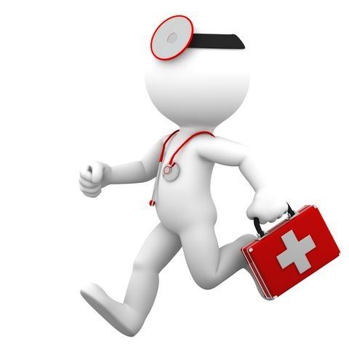
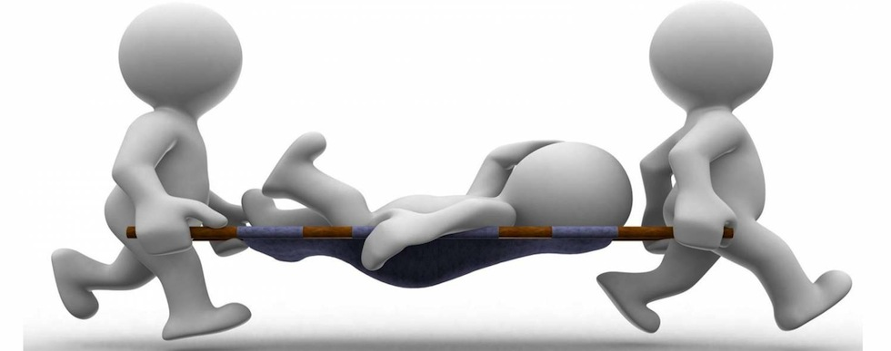
Неотложные состояния - любые патологические состояния организма, требующие немедленного медицинского вмешательства.

Slide 3
При оказании первой помощи необходимо придерживаться определенной последовательности, требующей быстрой и правильной оценки состояния пострадавшего. Все действия должны быть целесообразными, обдуманными, решительными, быстрыми и спокойными.

Slide 4
При тяжелой травме, поражении электрическим током, утоплении, удушении, отравлении, ряде заболеваний может возникнуть потеря сознания, т.е. состояние, когда пострадавший лежит без движений, не отвечает на вопросы, не реагирует на действия окружающих.

Slide 5
Признаки жизни
наличие сердцебиения определяется прикладыванием уха к грудной клетке в области сердца;
наличие пульса в артериях определяют на шее (сонная артерия), в области лучевого сустава (лучевая артерия), в паху (бедренная артерия);
наличие дыхания определяют по движению грудной клетки и живота, по увлажнению зеркала, приложенного к носу, рту пострадавшего, по движению распушенного кусочка ваты, поднесенного к носовым отверстиям;
наличие реакции зрачков на свет.

Slide 6
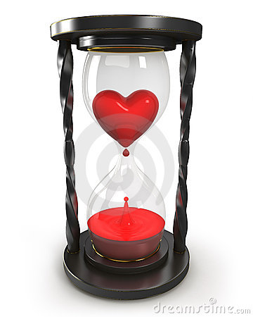
Клиническая смерть - кратковременная переходная стадия между жизнью и смертью, продолжительность ее 3 - 6 мин. Дыхание и сердцебиение отсутствуют, зрачки расширены, кожные покровы холодные, рефлексов нет. В этот короткий период еще возможно восстановление жизненных функций при помощи искусственного дыхания и непрямого массажа сердца. В более поздние сроки наступают необратимые процессы в тканях, и клиническая смерть переходит в биологическую.

Slide 7

Последовательность
НЕ ПАНИКОВАТЬ!!!
вызвать скорую медицинскую помощь «03», «112» через третье лицо,
приступить к оказанию первой неотложной помощи,
оповестить руководство.

Slide 8
Неотложные состояния
1. Травмы
2. Раны, кровотечения
3. Укусы животных, насекомых
4. Ожоги
5. Обморожения
6. Инородное тело верхних дыхательных путей
7. Эпилептический приступ
8. Отравления
9. Тепловой удар
10. Первая помощь при утоплении
11. Первая помощь при остановке сердца
12. Обмороки

Slide 9
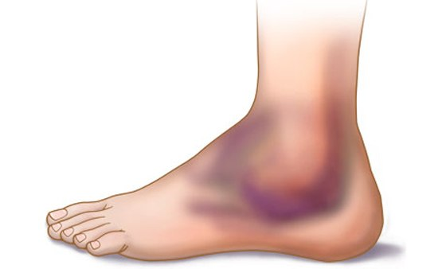
Травмы. Ушиб.
Ушиб - повреждение тканей или суставов тупым предметом без нарушения целостности кожи и слизистых оболочек. Причиной ушиба может быть падение на какой-либо предмет или удар тупым предметом. Ушиб проявляется болью, кровоподтеком, и нарушением функций ушибленного органа. При ушибе происходит разрушение жировой клетчатки, мышц и мелких сосудов, что приводит к кровоизлиянию (гематоме) и появлению травматического отека.

Slide 10
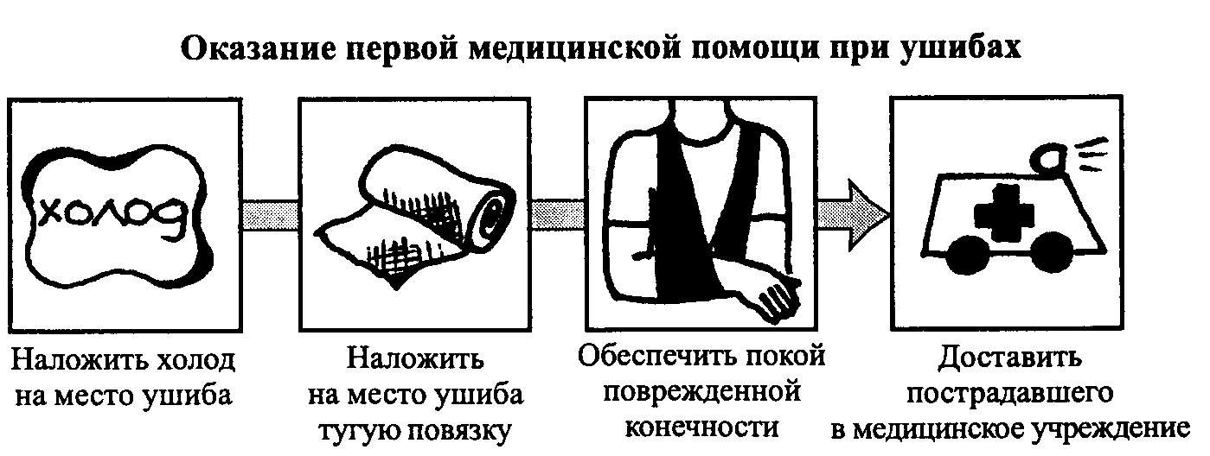
Травмы. Ушиб.
Первая помощь:
холод (20 минут первые 3-4 часа)
тугая повязка (не перестараться, не сдавить)
иммобилизация (не подвижность) при выраженном болевом синдроме (перелом?), покой поврежденной конечности.

Slide 11
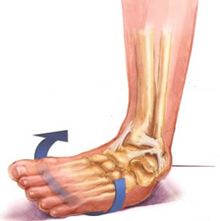
Травмы. Растяжение.
Растяжение - это травматическое повреждение мышечных волокон или соединения связок. Происходит растяжение при чрезмерном натяжении или при перенапряжении мышц или связок в результате нагрузок выше допустимых для данной анатомической области.

Slide 12
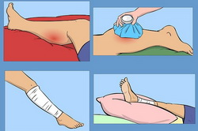
Травмы. Растяжение.
Первая помощь:
холод (20 минут первые 3-4 часа)
тугая повязка (не перестараться, не сдавить)
иммобилизация (не подвижность) при выраженном болевом синдроме (перелом?), покой поврежденной конечности.
возвышенное положение конечности

Slide 13
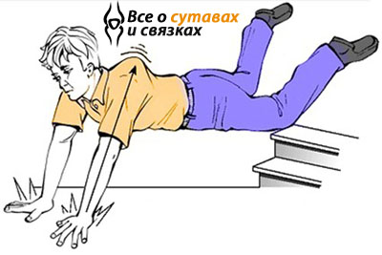
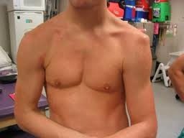
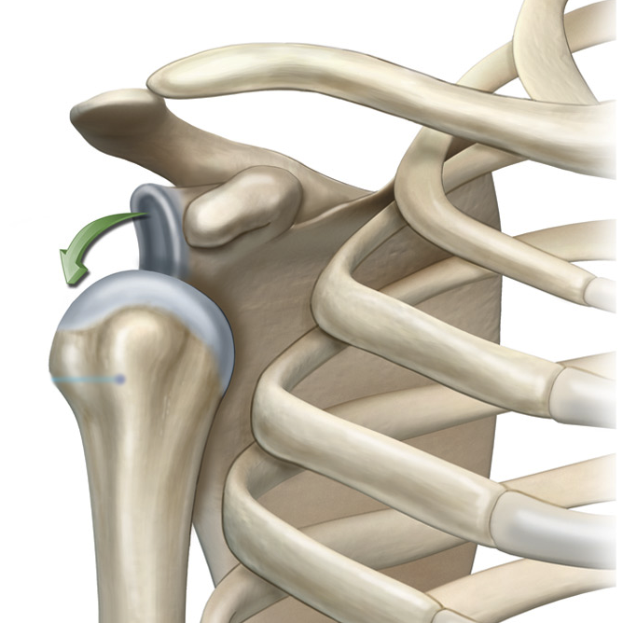
Травмы. Вывих.
Вывих - нарушение сочленения суставных поверхностей костей (конгруэнтности), которое возникает вследствие травмы.

Slide 14
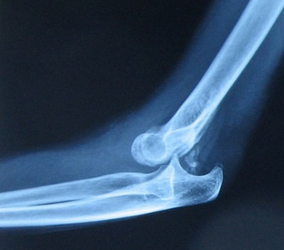
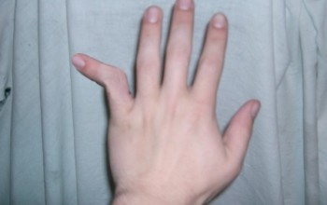
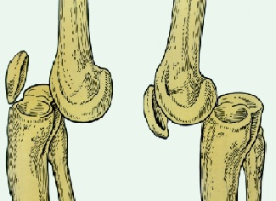
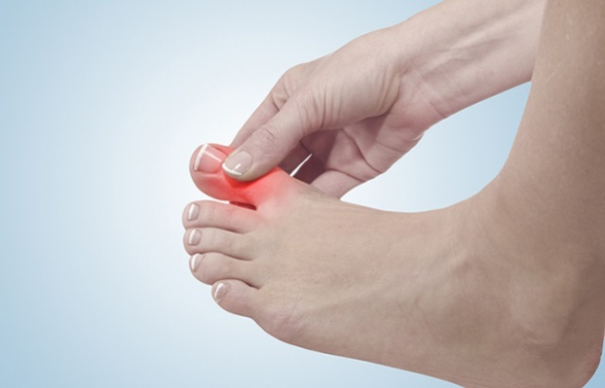
Травмы. Вывих.
Вывих плеча
Вывих предплечья
Вывих пальцев кисти
Вывих голени
Вывих пальцев стопы

Slide 15
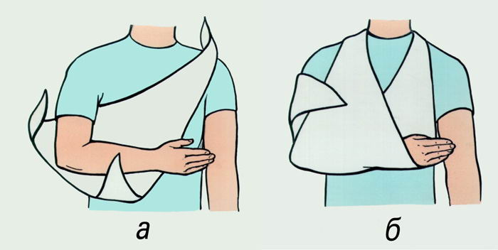
Травмы. Вывих.
Первая помощь:
1. НЕ ПЫТАТЬСЯ ВПРАВЛЯТЬ ВЫВИХ!!!
Любой потенциальный вывих может оказаться переломо-вывихом или переломом, а попытка его вправления может привести к повреждению сосудов и нервов.
2. Иммобилизация (неподвижность) подручными средствами,
3. Создать покой конечности,
3. Холод местно.

Slide 16
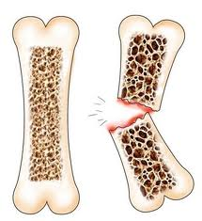
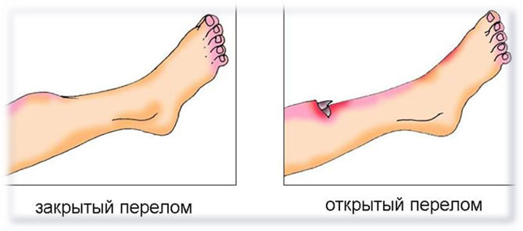
Травмы. Перелом.
Перелом кости — это нарушение анатомической целостности кости полное или частичное, сопровождающееся повреждением окружающих кость мягких тканей и нарушением функции поврежденного сегмента.

Slide 17
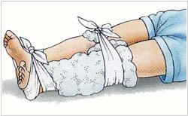
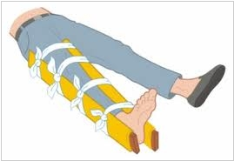
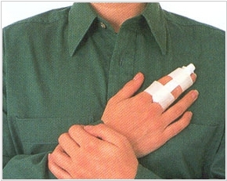
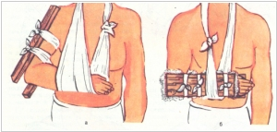
Травмы. Перелом.
Первая помощь:
1. Иммобилизация (не подвижность) любыми подручными средствами
-шина всегда накладывается не менее чем на два сустава (выше и ниже
места перелома);
- шина не накладывается на обнаженную часть тела (под нее обязательно
подкладывают вату, марлю, одежду и т. д.);
- накладываемая шина не должна болтаться, фиксировать ее надо прочно
и надежно;
2. Асептическая повязка при открытых переломах, жгут.

Slide 18
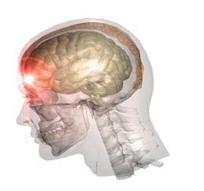
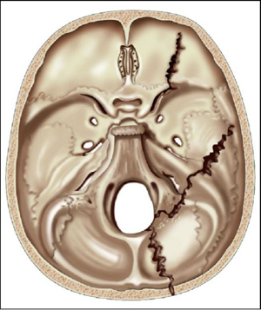
Травмы. ЧМТ.
Черепно-мозговая травма — механическое повреждение черепа и (или) внутричерепных образований (головного мозга, мозговых оболочек, сосудов, черепных нервов).

Slide 19
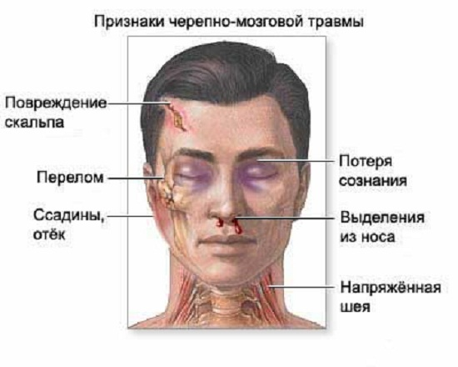
Травмы. ЧМТ.
Основные признаки:
Сонливость;
Общая слабость;
Головная боль;
Потеря сознания;
Головокружение;
Тошнота, рвота;
Амнезия (это состояние стирает из памяти события, спровоцировавшие получение травмы, а также события, ей предшествующие).
Рана мягких тканей головы;

Slide 20
Травмы. ЧМТ.
Первая помощь
Пострадавший укладывается на спину, при этом контролируется общее его состояние (дыхание, пульс);
При отсутствии сознания у пострадавшего, его необходимо уложить на бок, что позволяет обеспечить профилактику попадания рвотных масс в дыхательные пути в случае возникновения у него рвоты, а также исключит возможность западания языка;
Непосредственно на рану накладывается повязка.

Slide 21
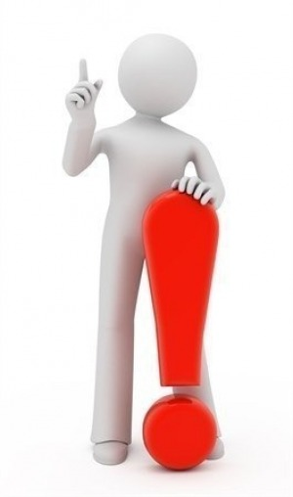
Травмы. ЧМТ.
Важные моменты, которые недопустимы при черепно-мозговой травме:
Принятие пострадавшим сидячего положения;
Поднятие пострадавшего;
Пребывание пострадавшего без присмотра;
Исключение необходимости обращения к врачу.

Slide 22
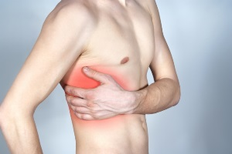
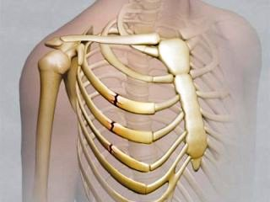
Травмы. Грудная клетка.
Повреждения грудной клетки – травмы, при которых страдают кости, образующие каркас грудной клетки и/или органы, расположенные в грудной полости.

Slide 23
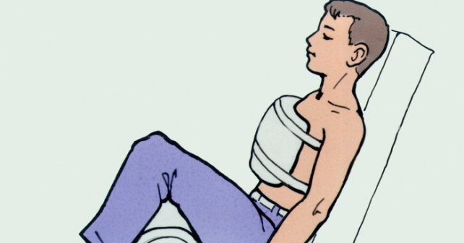
Травмы. Грудная клетка.
Первая помощь:
Придать пострадавшему полусидячее положение.
При наличии раны осуществить первичную герметизацию раны ладонью пострадавшего до наложения повязки.
Наложить герметизирующую повязку с использованием воздухонепроницаемого материала (упаковка от перевязочного пакета или бинта, полиэтилен, клеенка).
При нахождении в ране инородного предмета – НЕ ПЫТАТЬСЯ УДАЛЯТЬ, зафиксировать его, обложив салфетками или бинтами, и наложить повязку.

Slide 24
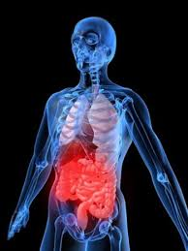
Травмы. Живот.
Травмы живота – обширная группа тяжелых повреждений, в большинстве случаев представляющих угрозу для жизни пациента. Могут быть как закрытыми, так и открытыми.

Slide 25
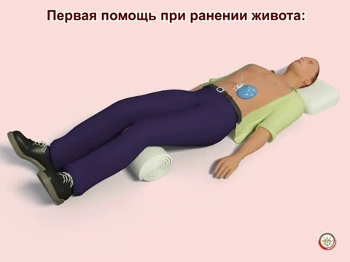
Травмы. Живот.
Первая помощь
Положить холод на живот (при отсутствии раневой поверхности).
Пострадавшему придать положение на спине с полусогнутыми ногами.
При нахождении в ране инородного предмета - зафиксировать его, обложив салфетками или бинтами, и наложить повязку для остановки кровотечения.
При повреждении живота запрещается вправлять в рану выпавшие внутренние органы, туго прибинтовывать их, извлекать из раны инородный предмет,
ЗАПРЕЩЕНО давать обезболивающие препараты,
поить и кормить пострадавшего.

Slide 26
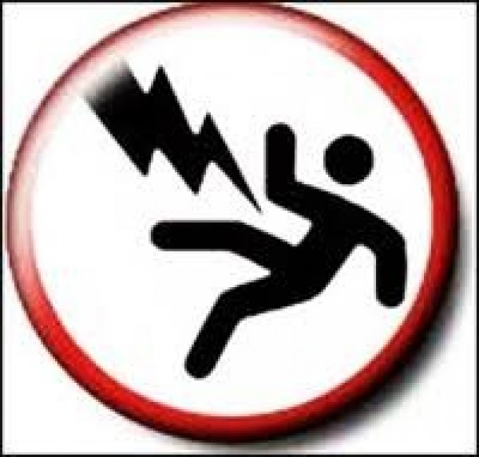
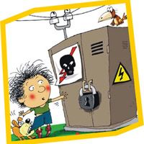
Электротравма
Электротравма – это травма, полученная вследствие поражения человека электрическим током или молнией.

Slide 27
Электротравма
Первая помощь:
обесточивания источника тока (выключить рубильник, выдернуть вилку из розетки, перерубить провод топором с деревянной ручкой);
отбрасывания пострадавшего любым деревянным, пластмассовым или резиновым предметом (не бить, а оттолкнуть или оттащить!);
перемещение пострадавшего в безопасное место.
пострадавший сам является проводником электрического тока. При освобождении его от тока не забудьте себя защитить! Нужно надеть резиновые галоши, перчатки или обернуть кисти рук сухой тряпкой. Под ноги желательно подложить сухую доску или резиновый коврик. Оттягивать пострадавшего от провода следует не прикасаясь к открытым частям его тела, т.е. за концы одежды. Старайтесь действовать одной рукой.
Важно: следует помнить, что если источник тока — лежащий на земле высоковольтный провод, то приближаться к пострадавшему следует шагами, длиной в одну ступню и не отрывая стоп от земли.

Slide 28
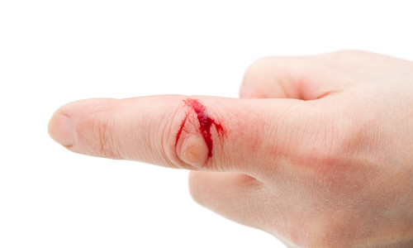
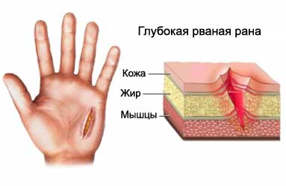
Раны. Кровотечения.
Рана – это любое нарушение целостности тканей, полученное вследствие механического воздействия тех или иных внешних предметов.

Slide 29
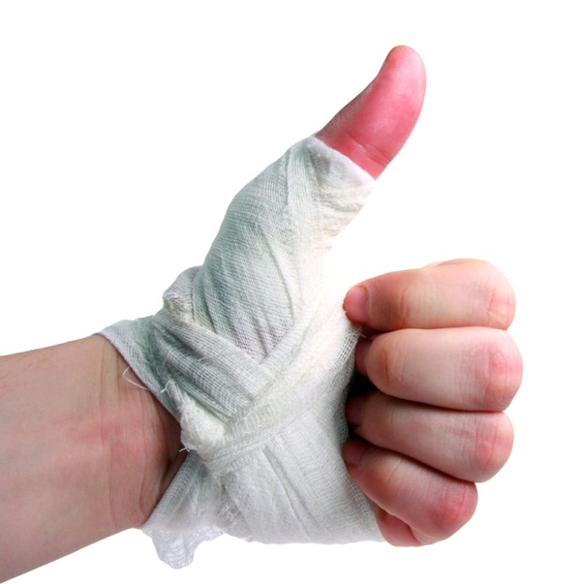
Раны. Кровотечения.
Первая помощь:
Если нет продолжающегося обильного кровотечения:
1. Наложить асептическую повязку
2. Придать возвышенное положение

Slide 30
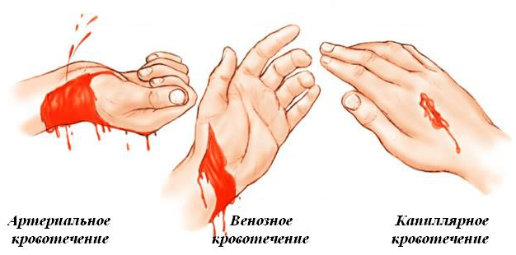
Раны. Кровотечения.
Кровотечение:
артериальное (алая кровь, пульсирующая струя),
венозное (темная кровь, равномерный ток),
капиллярное (наименее опасное и зачастую останавливается самостоятельно).
смешанное

Slide 31
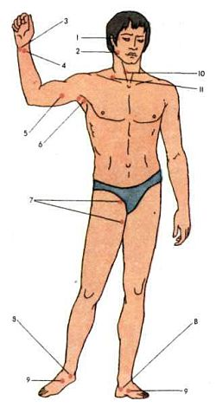
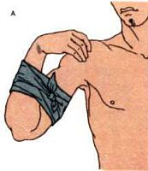
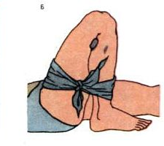
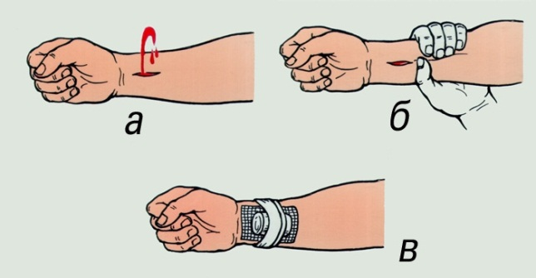
Раны. Кровотечения.
Первая помощь при артериальном кровотечении
1. наложить жгут выше места повреждения
(указать точно время наложения жгута)
2. давящая повязка на место повреждения
3. пальцевое прижатие артерии
4. максимальное сгибание конечности

Slide 32
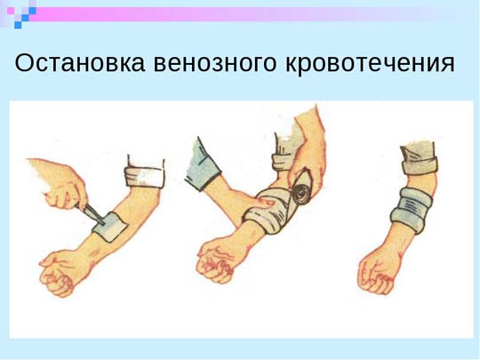
Раны. Кровотечения.
Первая помощь при венозном кровотечении
1. возвышенное положение конечности
2. давящая повязка на место повреждения
3. наложить жгут ниже места повреждения (редко, исключение – смешанное кровотечение), указать точное время наложения жгута.

Slide 33
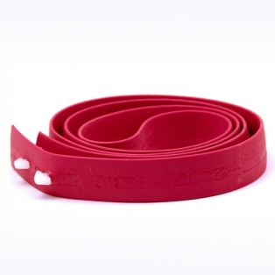
Раны. Кровотечения.
Принципы наложение жгута:
1. перед наложением жгута надо остановить кровотечение, нажав пальцем на артерию выше раны;
2. жгут затягивать только до остановки кровотечения, далее затягивание прекратить,
3. жгут накладывается на 1,5-2 см выше поврежденного сосуда. Максимальное время наложения жгута на одно место: летом – 1 час; зимой – 0,5 часа.
4. жгут нельзя накладывать на голую часть тела, так как данное действие может повредить кожный покров, поэтому под него нужно подкладывать какую-либо мягкую ткань;
5. снимать жгут нужно постепенно, особенно осторожно требуется отнестись к последнему витку, так как при резком ослаблении из поврежденной артерии может вылететь тромб и кровотечение возобновится. Затем следует повторно наложить жгут, но уже выше предыдущего места на 1,5-2 см;
6. на листе бумаге напишете свое имя, дату и время наложения жгута и примите все меры для доставки пострадавшего в больницу.
7. при отсутствие жгута использовать подручные средства (галстук, ремень, пояс, платок,
бинт, резиновая трубка…)

Slide 34
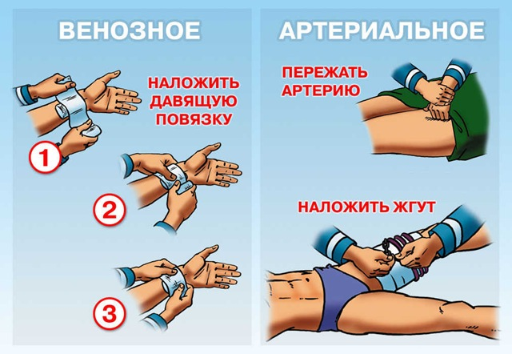
Раны. Кровотечения.
Что нельзя делать:
в рану не лезем руками!
из раны ничего не достаем!
не снимаем уже пропитавшуюся кровью повязку!

Slide 35
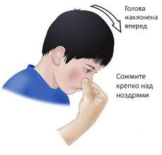
Раны. Кровотечения.
Носовое кровотечение.
Первая помощь:
1. голову слегка наклонить вперед, попросить дышать ртом, сжать ноздри*,
2. прикладывать повязки (носовые платки, бинты) к носу,
3. холод местно,
4. нельзя запрокидывать назад голову!

Slide 36
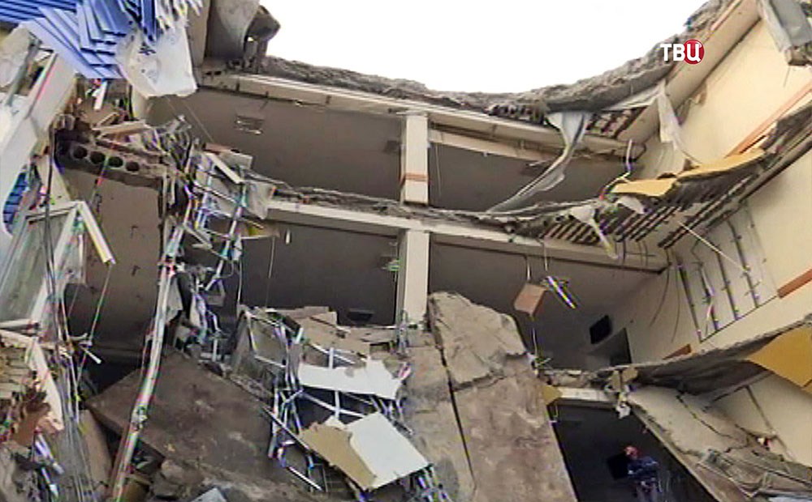
Синдром длительного сдавления (Crush синдром)
При попадании человека в завал:
наложить жгут выше места прижатия и только потом освобождать,
далее по принципу ПДП при переломах

Slide 37
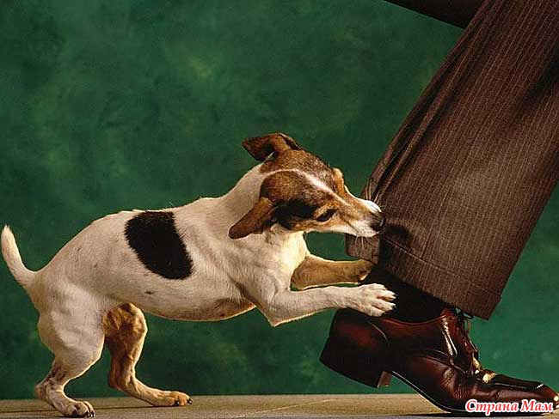
Укусы животных
Укушенные раны всегда загрязнены различными микроорганизмами, находящимися в полости рта животных и человека. При укусах больных бешенством животных возможно заражение человека.
Первая помощь:
1. промыть раны мыльным раствором,
2. наложить повязку.

Slide 38
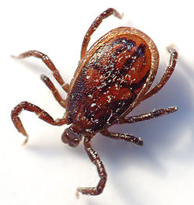
Укусы насекомых
Энцефалит клещевой – острая нейровирусная инфекция.
Источник инфекции – иксодовые клещи, в организме которых паразитирует вирус. Вирус может проникать в молоко животных. Передача инфекции происходит при укусе клеща, а также через коровье и козье молоко.
При обнаружении клеща
- не пытайтесь самостоятельно удалить клеща, если не уверенны в успехе
мероприятия.
- незамедлительно обратитесь в инфекционное отделение или ближайшее
медицинское учреждение.

Slide 39
Укусы насекомых
При невозможности обращения в медицинское учреждение можно удалить клеща самостоятельно, желательно в резиновых перчатках. Удобнее всего удалять изогнутым пинцетом или хирургическим зажимом. Клеща захватывают как можно ближе к хоботку. Затем его аккуратно потягивают и при этом вращают вокруг своей оси в удобную сторону. Через 1-3 оборота клещ извлекается целиком вместе с хоботком.
Если нет инструментов, то можно его удалить петлей из прочной нитки. Петлей клещ захватывается у основания хоботка, как можно ближе к коже и, аккуратно, пошатывая в стороны, вытягивается, не допуская резких движений. Если же клеща попытаться выдернуть, то велика вероятность разрыва. Если в ранке осталась голова с хоботком, то его можно удалить, зажав пинцетом и выкрутив
После удаления рану обрабатывают йодом, спиртом или другими спиртосодержащими препаратами.
Руки после удаления клеща надо вымыть с мылом, особенно тщательно – если удаление клеща происходило без перчаток.
Снятого клеща, не раздавливая пальцами, поместить в стеклянный пузырек или банку.

Slide 40
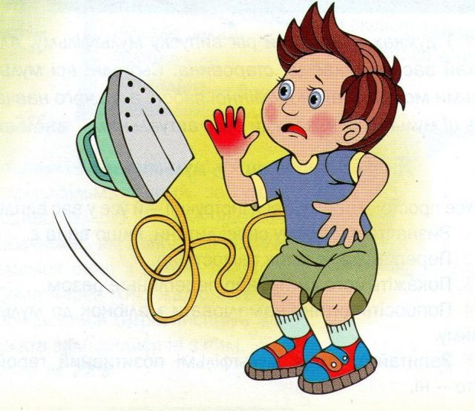
Ожоги
Ожог – это повреждение кожи, иногда тканей, мышц и костей, связанное с воздействием на кожу огня, электричества или химических веществ. Чем дольше продолжался контакт, тем сильнее будет ожог. Ожоги могут быть также из-за воздействия горячего пара или жидкости.

Slide 41
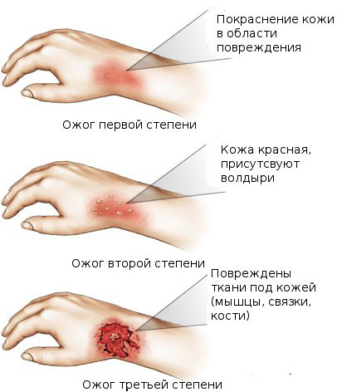
Ожоги
1 степень- покраснение кожи
2 степень - появились волдыри
3 степень - рана - волдыри лопнули
4 степень - обугливание и отсутствие
чувствительности

Slide 42
Ожоги
Первая помощь:
Убрать поражающий фактор!
Охладить место ожога
  1 и 2 степень - охлаждать проточной водой,
  3 и 4 - чистая влажная повязка (НЕ БИНТОВАТЬ!), потом охладить с повязкой в стоячей воде или наложить холод,
закрыть влажной повязкой
Что нельзя делать:
Смазывать маслом, кремом, мазью, белком и т.п.
Наносить пену (пантенол) сразу после получения ожога.
Отрывать прилипшую одежду.
Прокалывать пузыри.
Мочиться на ожог.

Slide 43
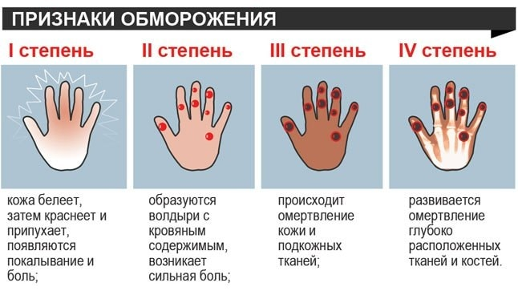
Обморожение
Обморожение – повреждение тканей, развивающееся при воздействии холода.

Slide 44

Отморожение

Slide 45

Инородное тело верхних дыхательных путей
Одна из самых критических ситуаций, с которыми может столкнуться каждый – инородное тело в дыхательных путях. Неотложная помощь в этих ситуациях должна оказываться мгновенно — в первые секунды. Определенные маневры, которыми способен овладеть каждый, могут спасти жизнь взрослому и ребенку, если их применить немедленно.

Slide 46

Инородное тело верхних дыхательных путей

Slide 47


Инородное тело верхних дыхательных путей
Прием Геймлиха.

Slide 48
Эпилептический приступ
Легкие приступы эпилепсии могут выглядеть как моментальная кратковременная потеря связи с окружающим миром. Атаки могут сопровождаться легкими подергиваниями век, лица и часто бывают незаметны для окружающих. Может даже создаться впечатление, что человек на секунду как бы задумался. Все протекает так быстро, что окружающие ничего не замечают. Более того, даже сам человек может не знать, что у него только что случился приступ эпилепсии.
Важно понимать, что человек во время приступа ничего не осознает и не испытывает никакой боли. Приступ продолжается всего лишь несколько минут.

Slide 49
Эпилептический приступ
не пытаться насильно сдерживать судорожные движения;
не пытаться разжимать зубы;
не делать искусственного дыхания или массажа сердца, уложить человека с приступами на ровную поверхность и подложить ему под голову что-нибудь мягкое;
не перемещать человека с того места, где случился приступ, если только оно не является опасным для жизни;
повернуть голову лежащего больного на бок для предотвращения западания языка и попадания слюны в дыхательные пути, а в случаях возникновения рвоты осторожно повернуть на бок все тело.

Slide 50

Отравление
тошнота, рвота,
холодный пот,
озноб,
судороги,
внезапная вялость,
сонливость,
жидкий стул,
головная боль и головокружение,
угнетение дыхательной функции и нарушение сознания (в тяжелых случаях)

Slide 51
Отравление
Если пострадавший в сознании, ему дают выпить большое количество жидкости, затем вызывают рвоту надавливанием на корень языка (для лиц старше 6 лет) пальцами, процедуру повторяют до чистых промывных вод.
Пострадавшего укладывают в положение - на бок (чтобы он не захлебнулся рвотными массами.)

Slide 52

Тепловой удар
Тепловой удар— состояние, возникающее из-за сильного перегрева тела (головы) прямыми солнечными лучами, под воздействием которых мозговые кровеносные сосуды расширяются и происходит прилив крови к голове.
Симптомы: гиперемия лица, одышка, тахикардия, повышение температуры, обильное потоотделение. Иногда возможны носовые кровотечения, потеря сознания, возникновение судорожного синдрома.

Slide 53

Тепловой удар
Необходимые действия при тепловом ударе:
больного необходимо поместить в тень или в прохладное помещение. Уложить горизонтально, ноги приподнять.
Расстегнуть одежду, брючный ремень.
Побрызгать холодной водой на лицо. Охладить голову компрессом (полотенце, платок…)
Обтереть мокрым полотенцем все тело. Хороший эффект достигается при вдыхании паров нашатыря. При наличии сознания напоить холодной водой.

Slide 54

Первая помощь при утоплении
Помощь при утоплении - это именно та ситуация, когда действовать необходимо максимально быстро. Любое промедление или бездействие может стоить человеческой жизни, а своевременность оказания помощи часто бывает важнее ее качества.

Slide 55

Первая помощь при утоплении
Обеспечение проходимости дыхательных путей является приоритетным действием при спасении пациентов в бессознательном состоянии.

Slide 56
Сердечно-легочная реанимация
Клиническая смерть
потеря сознания,
отсутствие дыхания,
отсутствие реакции зрачков на свет,
отсутствие пульса на сонной артерии.
Самое главное при клинической смерти - добиться, чтобы появился пульс (восстановилось сердцебиение и дыхание) и только потом если нужно останавливать кровотечение, накладывать повязки и шины.
При клинической смерти необходимы немедленный массаж сердца и искусственная вентиляция легких (искусственное дыхание).

Slide 57


Спасибо за внимание!

